Slide 1
Chào mừng quý thầy cô và các em
đến với tiết học
ngày hôm nay

Slide 2
KHỞI ĐỘNG

Slide 3
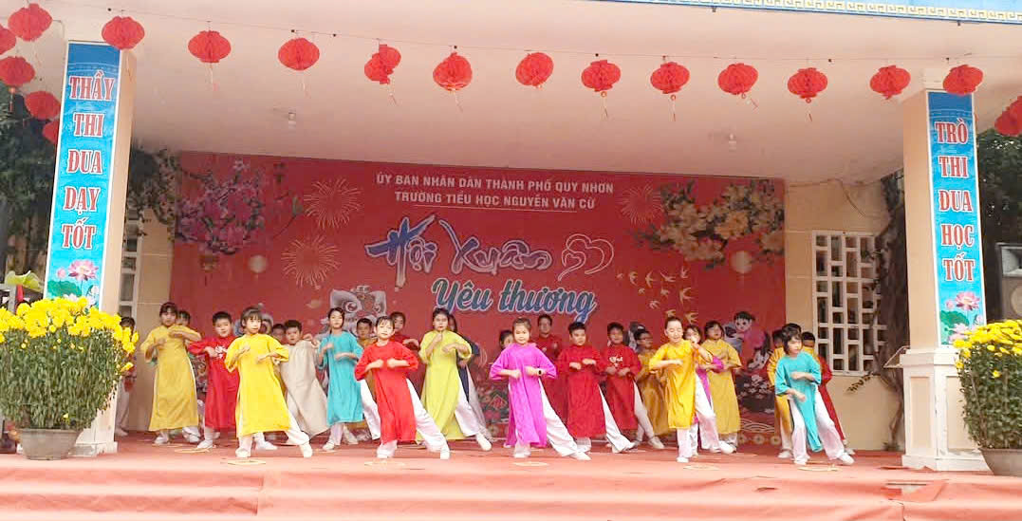

Slide 4
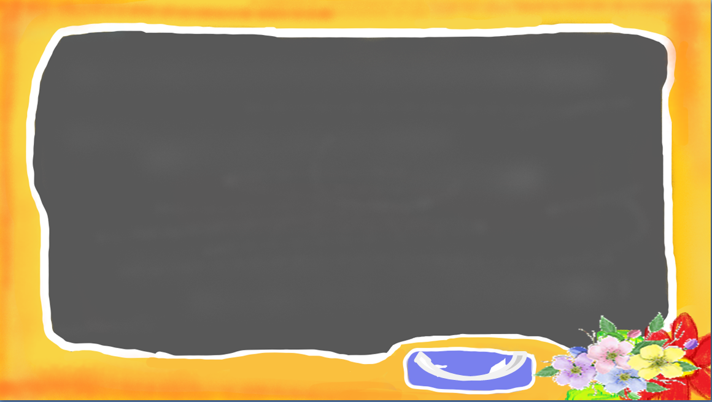
Tháp Đôi là địa điểm du lịch nổi tiếng ở đâu?
Tháp Đôi là địa điểm du lịch nổi tiếng ở thành phố Quy Nhơn, tỉnh Bình Định.

Slide 5
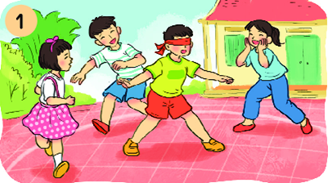
Quan sát bức tranh dưới đây và cho biết đó là trò chơi gì?
Trò chơi Bịt mắt bắt dê.

Slide 6
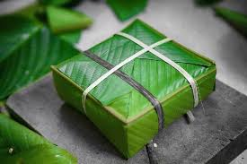
Mình vuông vức, áo xanh xanh Da xanh, thịt trắng, đỗ hành ở trong. Là bánh gì?
Bánh chưng

Slide 8
Chủ điểm: SÁCH – NGƯỜI BẠN TỐT CỦA EM
Thứ ba ngày 15 tháng 4 năm 2025
Tiếng Việt
Góc sáng tạo: Ngày hội quê hương (Tiết 1)

Slide 9
Chủ điểm: SÁCH – NGƯỜI BẠN TỐT CỦA EM
Thứ ba ngày 15 tháng 4 năm 2025
Tiếng Việt
Góc sáng tạo: Ngày hội quê hương (Tiết 1)

Slide 10
1. Mỗi tổ thực hiện một trong các hoạt động dưới đây:
a) Trưng bày, giới thiệu các đoạn viết về quê hương kèm theo tranh, ảnh học sinh sưu tầm hoặc tự vẽ.
b) Giới thiệu trò chơi dân gian. Mời các bạn cùng tham gia trò chơi.
c) Giới thiệu món ăn quê hương.
Đây là tập bài của tổ tôi viết về quê hương…
Đây là món ăn
quê hương…
Đây là trò chơi
mèo đuổi chuột…

Slide 11
Chủ điểm: SÁCH – NGƯỜI BẠN TỐT CỦA EM
Thứ ba ngày 15 tháng 4 năm 2025
Tiếng Việt
Góc sáng tạo: Ngày hội quê hương (Tiết 1)
a) Trưng bày, giới thiệu các đoạn viết về quê hương kèm theo tranh, ảnh học sinh sưu tầm hoặc tự vẽ.
Đây là tập bài của tổ tôi viết về quê hương…

Slide 12
Chủ điểm: SÁCH – NGƯỜI BẠN TỐT CỦA EM
Thứ ba ngày 15 tháng 4 năm 2025
Tiếng Việt
Góc sáng tạo: Ngày hội quê hương (Tiết 1)
b) Giới thiệu trò chơi dân gian. Mời các bạn cùng tham gia trò chơi.
Đây là trò chơi
mèo đuổi chuột…

Slide 13
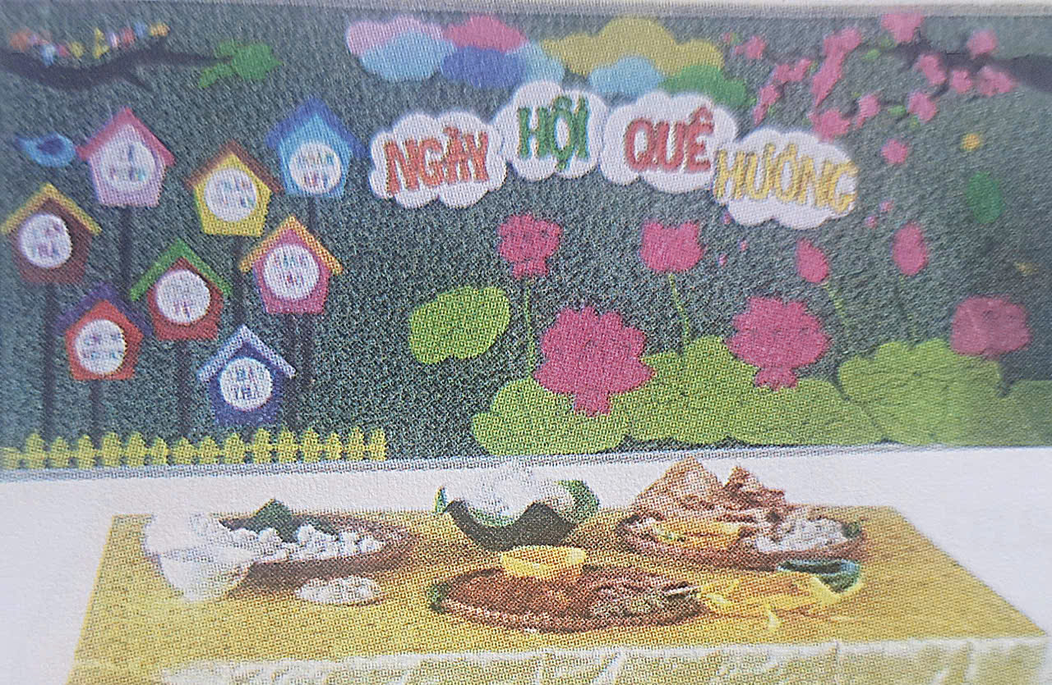
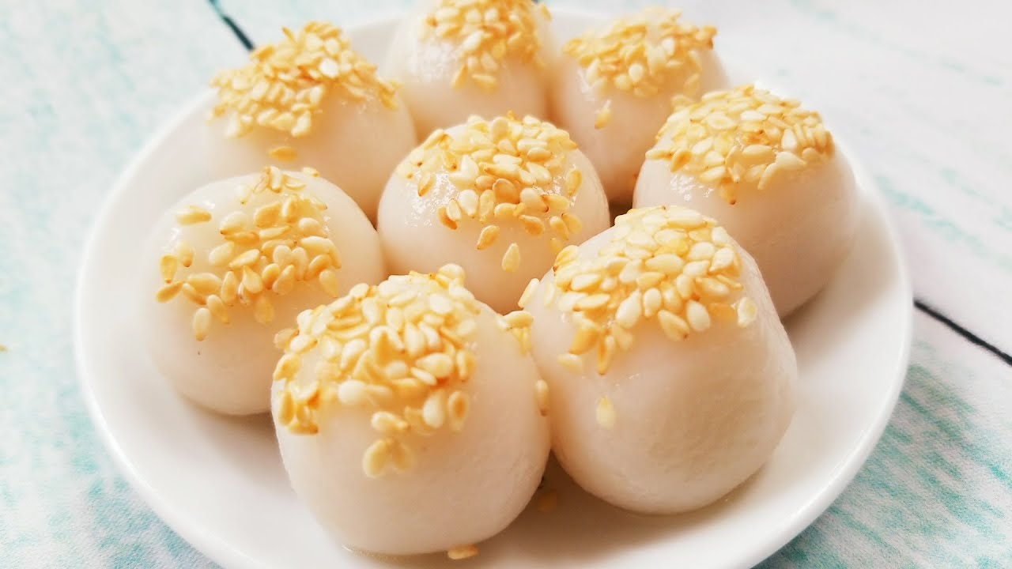
Chủ điểm: SÁCH – NGƯỜI BẠN TỐT CỦA EM
Thứ ba ngày 15 tháng 4 năm 2025
Tiếng Việt
Góc sáng tạo: Ngày hội quê hương (Tiết 1)
c) Giới thiệu món ăn quê hương.
Đây là món ăn quê hương…

Slide 14
1. Mỗi tổ thực hiện một trong các hoạt động dưới đây:
a) Trưng bày, giới thiệu các đoạn viết về quê hương kèm theo tranh, ảnh học sinh sưu tầm hoặc tự vẽ.
b) Giới thiệu trò chơi dân gian. Mời các bạn cùng tham gia trò chơi.
c) Giới thiệu món ăn quê hương.
Đây là tập bài của tổ tôi viết về quê hương…
Đây là món ăn
quê hương…
Đây là trò chơi
mèo đuổi chuột…

Slide 15
Chủ điểm: SÁCH – NGƯỜI BẠN TỐT CỦA EM
Thứ ba ngày 15 tháng 4 năm 2025
Tiếng Việt
Góc sáng tạo: Ngày hội quê hương (Tiết 1)
1. Mỗi tổ thực hiện một trong các hoạt động dưới đây:
a) Trưng bày, giới thiệu các đoạn viết về quê hương kèm theo tranh, ảnh học sinh sưu tầm hoặc tự vẽ.

Slide 16
Chủ điểm: SÁCH – NGƯỜI BẠN TỐT CỦA EM
Thứ ba ngày 15 tháng 4 năm 2025
Tiếng Việt
Góc sáng tạo: Ngày hội quê hương (Tiết 1)
1. Mỗi tổ thực hiện một trong các hoạt động dưới đây:
a) Trưng bày, giới thiệu các đoạn viết về quê hương kèm theo tranh, ảnh học sinh sưu tầm hoặc tự vẽ.
b) Giới thiệu trò chơi dân gian. Mời các bạn cùng tham gia trò chơi.

Slide 17
Chủ điểm: SÁCH – NGƯỜI BẠN TỐT CỦA EM
Thứ ba ngày 15 tháng 4 năm 2025
Tiếng Việt
Góc sáng tạo: Ngày hội quê hương (Tiết 1)
1. Mỗi tổ thực hiện một trong các hoạt động dưới đây:
a) Trưng bày, giới thiệu các đoạn viết về quê hương kèm theo tranh, ảnh học sinh sưu tầm hoặc tự vẽ.
b) Giới thiệu trò chơi dân gian. Mời các bạn cùng tham gia trò chơi.
c) Giới thiệu món ăn quê hương.

Slide 20
2. Cả lớp bình chọn những sản phẩm, hoạt động hay.

Slide 21
TỰ ĐÁNH GIÁ

Slide 22
Sau Bài 30 và Bài 31 em đã biết những gì, đã làm được những gì? Hãy đánh giá theo bảng dưới đây:

Slide 24
Hoc10 chúc các em học tốt!

